Slide 1
C++之旅 简 易 计 算 器
授课教师：华南师范大学软件学院服务队

Slide 2


引入 —— C++中的算术运算
在上一节内容中，
我们比较了C++和其他魔法编程语言的不同。
现在我们正式进入第一部分的学习 ——
C++的算术运算。
它呀就是商店老板的可靠帮手，
只要通过它做好一个简易计算器，
商店老板就能很方便的计算客人应该要付的钱，不会手忙脚乱啦。
现在就跟着小猫老板我，一起学习怎么制作商店老板小帮手 —— 简易计算器吧！
Notes:
大家好！今天，我们将揭开商店老板的神秘技能——商店老板计算器的秘密。在商店购物时，老板是如何轻松算出商品的总价的呢？我们也来学一学，成为小小商店老板，掌握这个神奇的工具！

Slide 3

课程大纲
A
基础理论和概念
B
简易计算器制作
C
修饰符
D
问答与小结

Slide 4


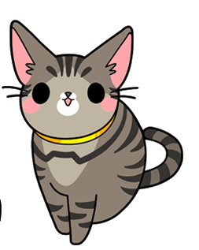
01
基础理论与概念
C++程序构造输入，输出，运算符

Slide 5

基础理论和概念 —— c++程序的基本构成
打开通向奇幻世界的钥匙
#include <iostream>
using namespace std;
int main()
{
// 这就好像是我们的奇幻大门，引导我们进入一个充满奇妙的世界。
// 在这里，我们将学会和计算机用一种特殊的语言进行交流。
return 0; // 跟冒险做告别
}
魔法宝盒！
魔法城堡！
Notes:
喵喵~，在我们开始小猫老板计算器的编程冒险之前，我们需要先打开一扇通往奇幻世界的大门。这扇大门就是我们的 C++ 程序构建框架。
#include <iostream>：就像是一把能打开通向奇幻世界门户的钥匙，让我们能够使用 C++ 的奇妙功能。
using namespace std;：就好比是一个魔法宝盒，让我们可以随心所欲地使用 C++ 的各种神奇功能。
int main()：这是我们穿越奇妙大门后来到的第一个地方，就像是一个神秘的城堡，等待我们去探险。
{}：大括号里面是我们的探险地图，告诉我们在这个奇妙城堡中应该怎么走。
return 0是个离开冒险地图的好习惯，该和这段冒险做告别了。

Slide 6


基础理论和概念 —— cin 和 cout
…………
int num1, num2;
cin >> num1 >> num2;
…………
…………
cout << “喵喵，我是小猫老板！” << endl;
…………
cout
cin
整形数字类型int
endl:换行符
Notes:
小猫老板计算器就像是一只神奇的算术小爪，轻轻一划，就能帮我们算出各种数学问题。而 cout 和 cin 就像是猫猫的两个爪子，一个负责输出，一个负责输入，他们也很好记，cout就是代表c++语言的c和输出的out的结合，cin也是c和代表输入的in的结合，让我们一窥其中的奥秘。

Slide 7


基础理论和概念 —— cin 和 cout —— 趁热打铁
趁热
打铁
现在让我们动手运用cout来个自我介绍吧！
#include <iostream>
using namespace std;
int main()
{
cout << "你好呀喵~，我是小猫老板！";
return 0;
}
Notes:
小猫老板计算器就像是一只神奇的算术小爪，轻轻一划，就能帮我们算出各种数学问题。而 cout 和 cin 就是我们与计算器进行对话的方式，让我们一窥其中的奥秘。

Slide 8

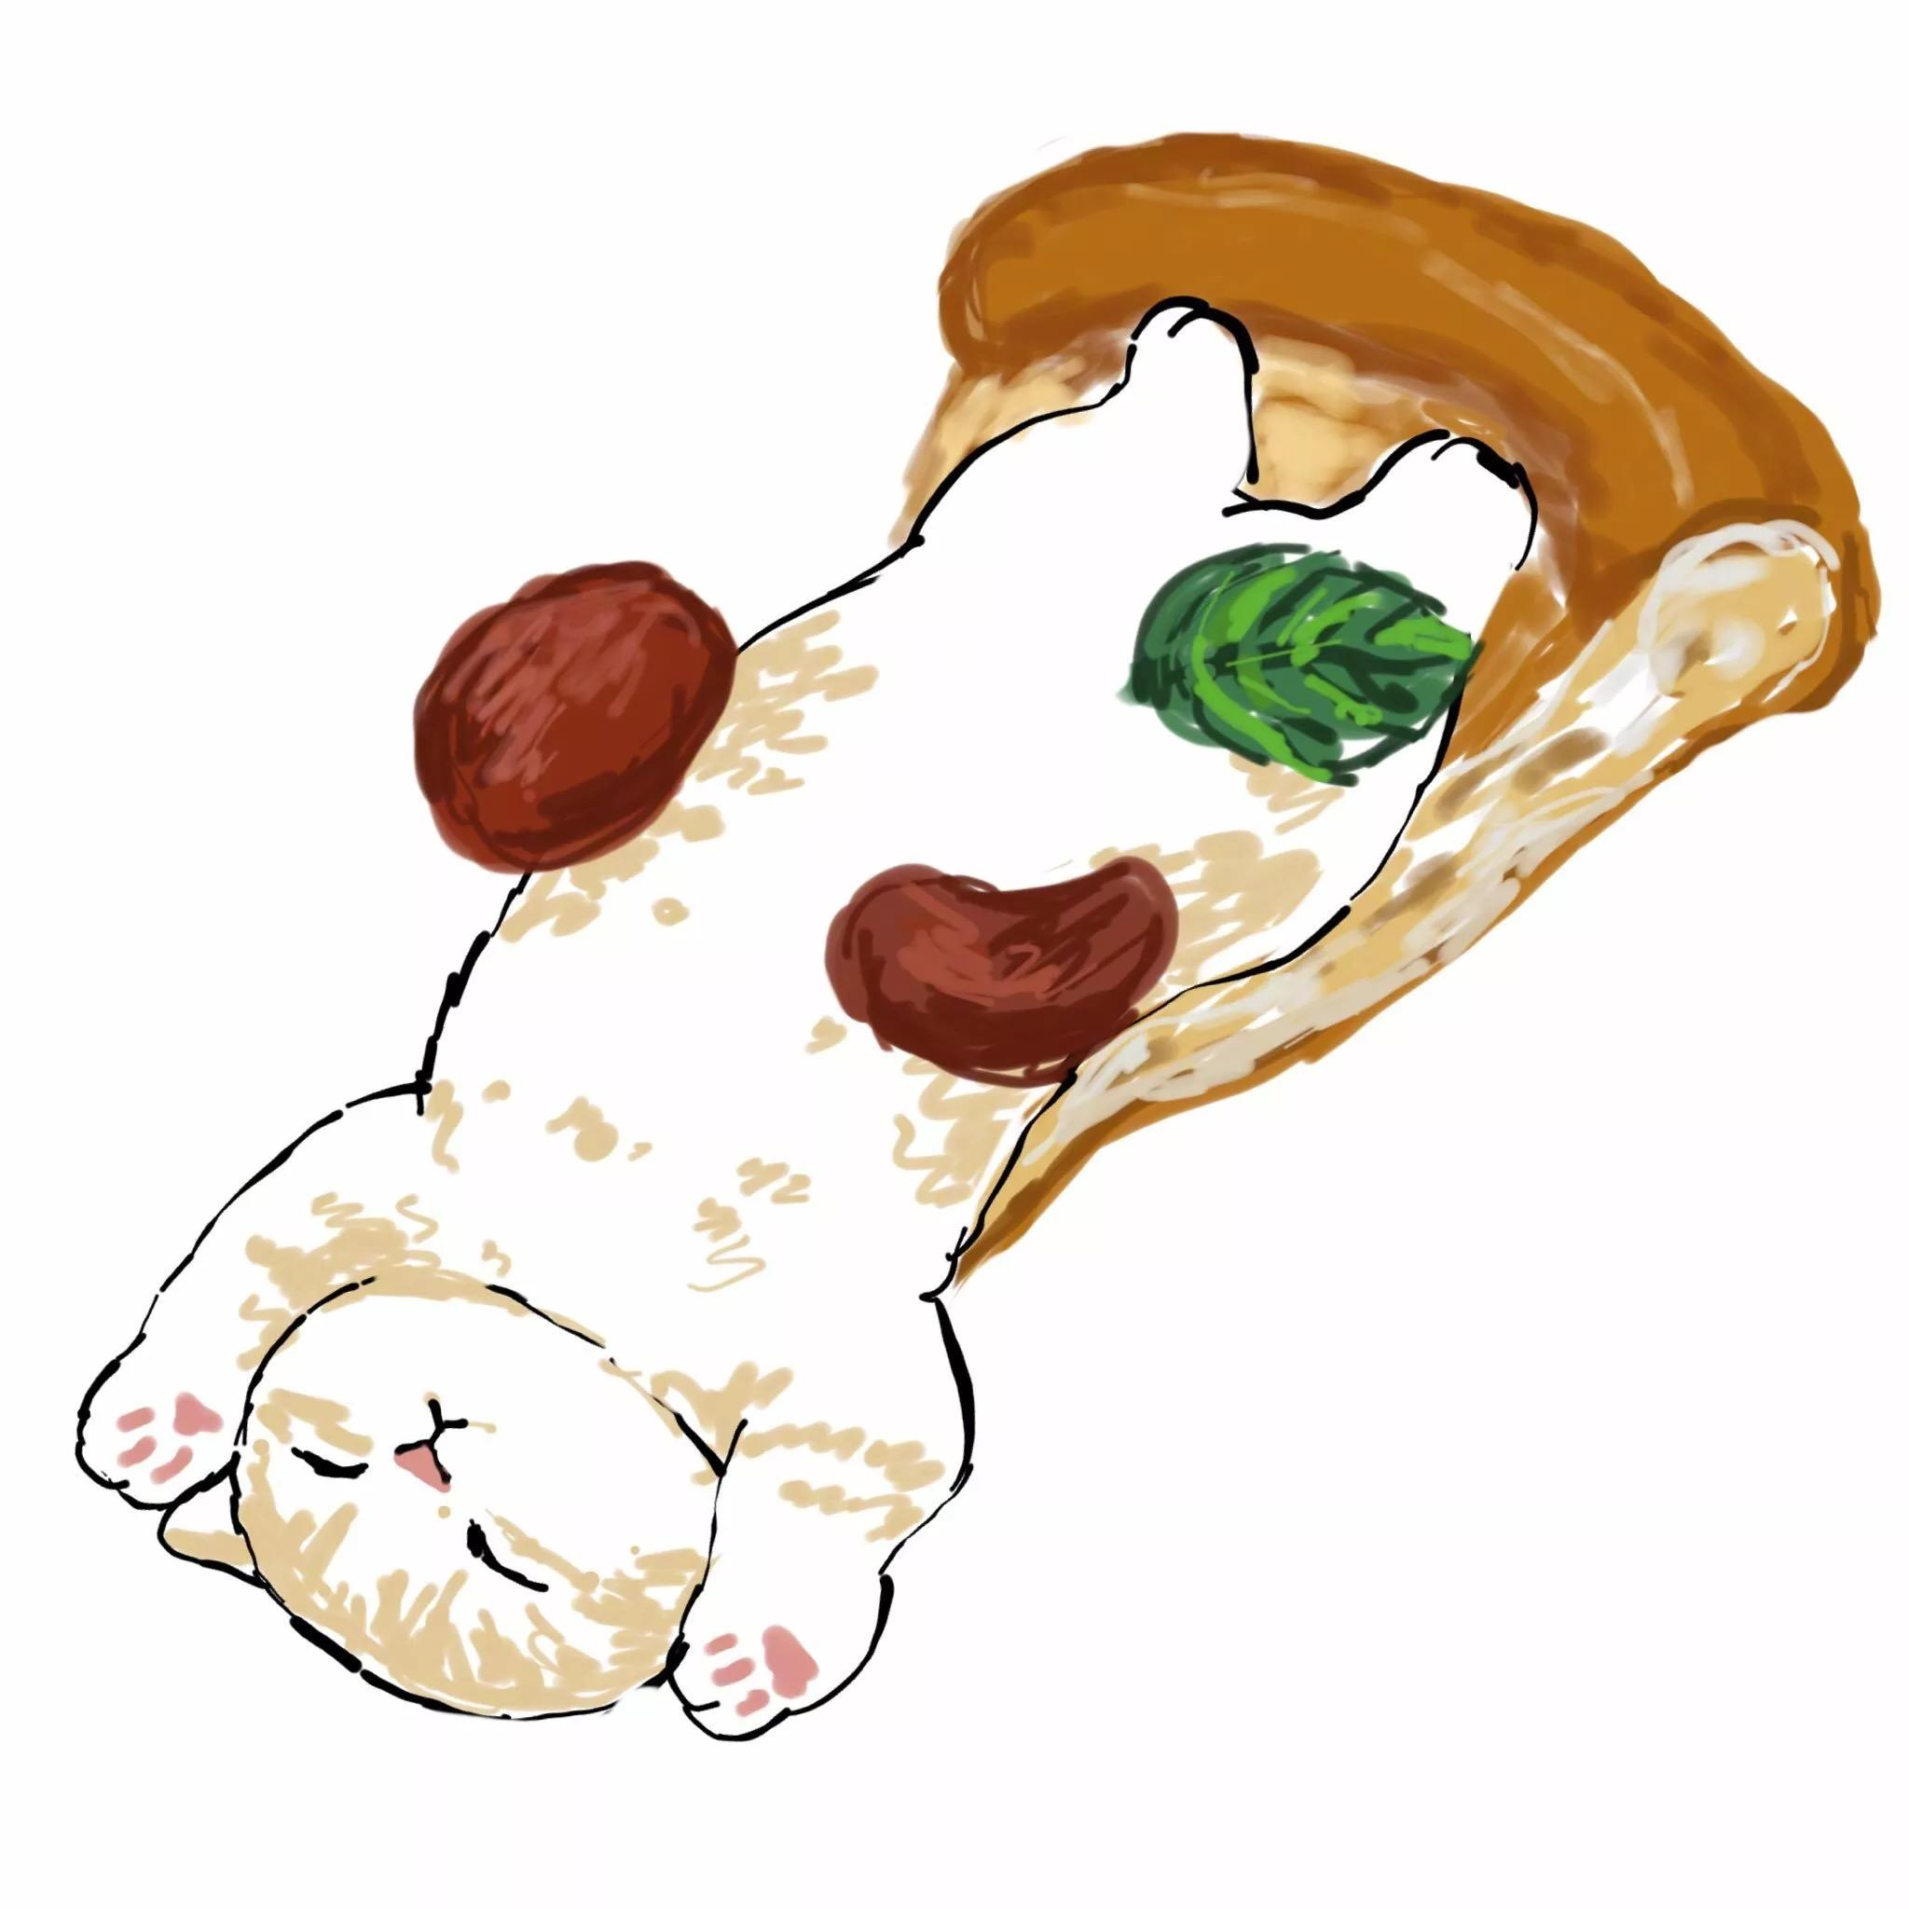
基础理论和概念 —— 数据类型
float a = 0.1;
double b = 3.14159;
char words = “我是小猫老板！”;
浮点类型
字符类型
整数类型
布尔类型
int a = 1;
int b = 120119110;
bool decision1 = ture;
bool decision2 = false;
Notes:
接下来我们将学习两个内容——数据类型和运算符。他们两个就是小猫老板两只猫爪上的指头，我们将学习关于他们的奇妙知识。
首先是数据类型，
整数类型int： 这就像是小猫老板的力量指头，用于处理没有小数部分的数字，比如1、2、3。
浮点类型float和double： 像是小猫老板灵巧的指头，可以处理带有小数部分的数字，比如1.5、2.8。
字符类型char： 就像小猫老板的咕咕指头，用于表示单个字符，比如 'A'、'b'。
布尔类型bool： 就像小猫老板的判断指头，只能表示真或假，对错，是非。简单来说0就是错，非0就是对。

Slide 9


基础理论和概念 —— 运算符
int x = 3 - 1;
double y = 3.14 - 0.2;
int x = 3 * 2;
double y = 1.2 * 3.2;
减法运算符
乘法运算符
加法运算符
除法运算符
int a = 2 + 3;
double b = 0.1 + 3.14
int a = 8 / 2;
double b = 1.2 / 0.6;
注意除数不能为0哦喵~
Notes:
接下来看另一个猫爪上的指头，也就是运算符。
加法运算符 +： 就像小猫老板的欢快指头，把两个数字加在一起，产生一个全新的数字。
减法运算符 -： 就像小猫老板的冷静指头，从一个数字中减去另一个数字，得到一个新的数字。
乘法运算符 *： 就像小猫老板的炫酷指头，将两个数字相乘，创造出一个神奇的数字。
除法运算符 /： 就像小猫老板的公正指头，将一个数字除以另一个数字，得到一个公正的结果。
扩展：当然，运算符不只这四个，还有
取余运算符 %： 就像小猫老板的玩心指头，取两个数字相除后的余数，玩出新花样。
自增运算符 ++： 就像小猫老板的成长指头，让一个数字自己加上1，变得更大更强大。
自减运算符 --： 就像小猫老板的小巧指头，让一个数字自己减去1，变得更灵巧。
等等运算符，这些是扩展，一会我们制作简易计算器的时候可以自己尝试一下。

Slide 10
02
简易计算器制作
小猫老板的魔法工具

Slide 11
简易计算器制作
#include <iostream>
using namespace std;
int main()
{
// 定义两个魔法数字num1, num2
int num1, num2;
// 喵喵，这里为num1, num2输入两个值
cin >> num1 >> num2;
…………
}
现在就跟着小猫老板，来进行制作简易计算器的第一步——c++程序的基本框架和变量定义与输入。
Notes:
大家好！今天，我们将揭开商店老板的神秘技能——商店老板计算器的秘密。在商店购物时，老板是如何轻松算出商品的总价的呢？我们也来学一学，成为小小商店老板，掌握这个神奇的工具！

Slide 12

简易计算器制作
#include <iostream>
using namespace std;
int main()
{
…………
// 加法计算
cout << num1 + num2 << endl;
// 减法计算
cout << num1 - num2 << endl;
}
接下来进行第二部分——运算符的运用和结果的输出。
Notes:
大家好！今天，我们将揭开商店老板的神秘技能——商店老板计算器的秘密。在商店购物时，老板是如何轻松算出商品的总价的呢？我们也来学一学，成为小小商店老板，掌握这个神奇的工具！

Slide 13
简易计算器制作
#include <iostream>
using namespace std;
int main()
{
…………
// 乘法计算
cout << num1 * num2 << endl;
// 除法计算
cout << num1 / num2 << endl;
return 0; // 别忘了这个哦喵~
}
接下来进行第二部分——运算符的运用和结果的输出。
Notes:
大家好！今天，我们将揭开商店老板的神秘技能——商店老板计算器的秘密。在商店购物时，老板是如何轻松算出商品的总价的呢？我们也来学一学，成为小小商店老板，掌握这个神奇的工具！

Slide 14
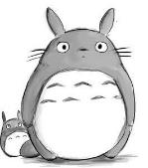
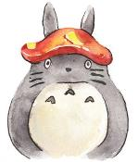
简易计算器制作 —— 完整代码展示
// 加法计算
cout << num1 + num2 << endl;
// 减法计算
cout << num1 - num2 << endl;
// 乘法计算
cout << num1 * num2 << endl;
// 除法计算
cout << num1 / num2 << endl;
return 0; // 别忘了这个哦喵~
}
#include <iostream>
using namespace std;
int main()
{
// 定义两个魔法数字num1, num2
int num1, num2;
// 喵喵，这里为num1, num2输入两个值
cin >> num1 >> num2;
// 加法计算
cout << num1 + num2 << endl;
// 减法计算
cout << num1 - num2 << endl;
Notes:
大家好！今天，我们将揭开商店老板的神秘技能——商店老板计算器的秘密。在商店购物时，老板是如何轻松算出商品的总价的呢？我们也来学一学，成为小小商店老板，掌握这个神奇的工具！

Slide 15
简易计算器制作 —— 辨析整型和浮点型的区别
int main()
{
// 不同数据类型的比较与说明
int intNum = 5;
double doubleNum1 = 5.5;
double doubleNum2 = 4.5;
// 整数和浮点数在除法运算上的区别
cout << "整数和浮点数在除法运算上的区别：" << endl;
cout << intNum / intNum << endl;
cout << doubleNum1 / intNum << endl;
cout << doubleNum1 / doubleNum2 << endl;
return 0;
}
现在让我们定义一个整形变量和两个浮点变量，看看他们互相除有什么不同吧喵~

Slide 16
简易计算器制作 —— 辨析整型和浮点型做除法的区别
int main()
{
// 不同数据类型的比较与说明
int intNum1 = 7;
int intNum2 = 2;
double doubleNum1 = 7.0;
double doubleNum2 = 2.0;
// 整数和浮点数在除法运算上的区别
cout << "整数和浮点数在除法运算上的区别：" << endl;
cout << intNum1 / intNum2 << endl;
cout << doubleNum1 / doubleNum2 << endl;
cout << doubleNum1 / intNum2 << endl;
cout << intNum1 / doubleNum2 <<endl;
return 0;
}
我们知道7➗2等于多少吗？
现在让我们定义一个整形变量和两个浮点变量，看看他们互相除有什么不同吧喵~

Slide 17
03
修饰符
小猫老板的魔法符号

Slide 18

修饰符 —— 简介
在小猫商店里，老板决定为计算器增添一些有趣的修饰符，就像是为小猫们的玩具添上了五光十色的羽毛，让它们变得更加美丽迷人。这些有光修饰符就像是在计算器的每一个按钮上点缀了闪闪发光的宝石。
const：锁定一个变量的值
mutable：解除const的锁定
register：将变量存储在寄存器中，提高访问速度
extern修饰符：声明一个在其他文件中定义的全局变量或函数
Notes:
在小猫商店里，小猫老板决定为计算器增添一些有趣的修饰符，就像是为小猫们的玩具添上了五光十色的羽毛，让它们变得更加美丽迷人。这些修饰符就像是在计算器的每一个按钮上点缀了闪闪发光的宝石。
这些是一些修饰符，接下来我们就用const举例

Slide 19





修饰符 —— const
const？
为计算器的变量打造的坚固护甲！
const int cat_count = 5
现在让我们给计算器加入一个用const修饰的变量，圆周率PI(π)并尝试修改吧！
(π = 3.14,注意数据类型哦喵~)
下面的图片有五只小猫哦！
Notes:
现在让我们为小猫老板计算器加上一些有趣的魔法修饰，比如 const，就像是为小猫们的玩具园区设置了“珍藏品”标签，让它们成为无法改变的独特存在。这些const修饰符是小猫老板为计算器的某些按钮加上的坚固的护甲，这个护甲让计算器的一些特殊功能变得无法改变，把一些珍贵的玩具放在橱窗里，无论怎么摆弄都不会改变它们的珍贵价值。
现在我们来看看下面的图片中有几只小猫

Slide 20
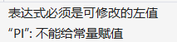
修饰符 —— const
#include <iostream>
using namespace std;
int main()
{
…………
// 魔法常量，不能被改变的数字
const double PI = 3.14159;
PI = 3.14;
return 0;
}
魔法常量不可修改！！
报错了
为什么呢喵？
Notes:
现在让我们为小猫老板计算器加上一些有趣的魔法修饰，比如 const，就像是为小猫们的玩具园区设置了“珍藏品”标签，让它们成为无法改变的独特存在。这些const修饰符是小猫老板为计算器的某些按钮加上的坚固的护甲，这个护甲让计算器的一些特殊功能变得无法改变，把一些珍贵的玩具放在橱窗里，无论怎么摆弄都不会改变它们的珍贵价值。
现在我们来看看下面的图片中有几只小猫

Slide 21
修饰符 —— const
#include <iostream>
using namespace std;
int main()
{
…………
// 魔法常量，不能被改变的数字
const double PI = 3.14159;
// 输出常量的值
cout << "喵，这是一个魔法常数：" << PI << endl;
// 尝试修改常量的值，发现魔法力量阻止了我们
// PI = 3.14; // 错误了喵，魔法常量不可修改呢
return 0;
}
这就是实例代码哦喵~
Notes:
现在让我们为小猫老板计算器加上一些有趣的魔法修饰，比如 const，就像是为小猫们的玩具园区设置了“珍藏品”标签，让它们成为无法改变的独特存在。这些const修饰符是小猫老板为计算器的某些按钮加上的坚固的护甲，这个护甲让计算器的一些特殊功能变得无法改变，把一些珍贵的玩具放在橱窗里，无论怎么摆弄都不会改变它们的珍贵价值。
现在我们来看看下面的图片中有几只小猫

Slide 22



修饰符 —— static
Notes:
🌟 什么是 static 魔法？
首先，让我们来想象一下你们的房间。如果你们在房间里放了一个魔法玩具，而这个魔法玩具有一个特殊的开关，每次你们打开它，玩具就会记住上一次的状态。就像是魔法记忆一样！
在计算的世界里，static 就是一种类似的魔法。当我们使用 static 修饰符时，我们就给数字穿上了一件魔法外套，能够记住你上一次跟它玩耍时的样子。就像现在他就被我们顺时针旋转了30度，我们下一次跟它玩呢又把他旋转了30°，它会一直保存上一次的状态。
回归到我们的c++，它的作用就是在多次调用函数的时候它里面的形参就会记住上一次的值。现在让我们编写一个程序感受一下。

Slide 23

修饰符 —— static
#include <iostream>
using namespace std;
int magicalCounter()
{
static int count = 0; // 使用 static 修饰符的魔法计数器
count++; // 每次调用，魔法计数器加一
return count; // 返回魔法计数器的值
}
现在让我们用static进行一个魔法计数器程序的编写吧！
首先我们定义一个自增函数，给里面定义的一个变量加个修饰符static，就像这样。
Notes:
首先我们定义一个自增函数，定义里面的一个变量加个static，就像这样。
然后我们在主程序中调用三次这个函数，就像这样。

Slide 24
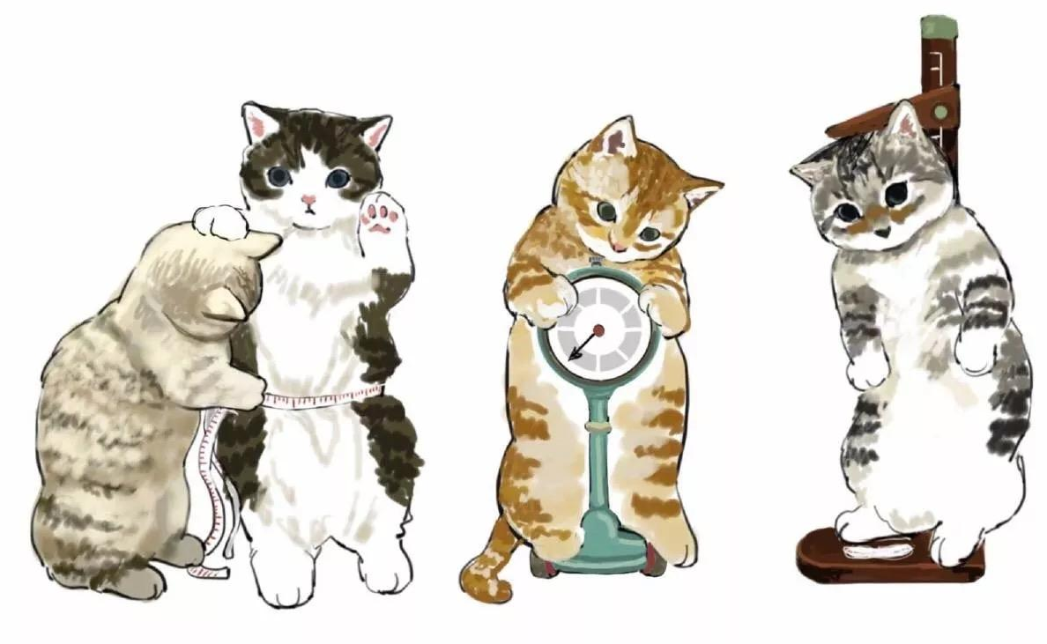
修饰符 —— static
int main()
{
cout << "第一次调用魔法计数器：" << magicalCounter() << endl; // 输出 1
cout << "第二次调用魔法计数器：" << magicalCounter() << endl; // 输出 2
cout << "第三次调用魔法计数器：" << magicalCounter() << endl; // 输出 3
return 0;
}
然后我们在主程序中调用三次这个函数，就像这样。
Notes:
首先我们定义一个自增函数，定义里面的一个变量加个static，就像这样。
然后我们在主程序中调用三次这个函数，就像这样。
运行这个程序之后，我们就会发现count并没有被反复赋值为0，而是保持上一次改变改变后的状态。
好的，修饰符就介绍到这里，接下来进入最后一个环节

Slide 25
04
生活计算器制作
小猫老板的强力魔法工具

Slide 26
生活计算器制作
#include <iostream>
using namespace std;
int main()
{
// 定义七个魔法常量
const double budget = 100.0;
const double carrot = 2.0;
const double corn = 3.5;
const double ribs = 8.0;
const int carrot_count = 4;
const int rib_count = 1;
const int corn_count = 2;
…………
}
今天，小猫老师的妈妈让小猫老师去超市买东西，给了小猫老师100元，让她买4根胡萝卜，1根排骨，2根玉米，煲玉米胡萝卜排骨汤，还让小猫可以用剩下的钱买自己喜欢的玩具。
在现实生活中，小猫老板不仅会遇到单调的➕➖✖➗，有时还会复杂地混合起来，现在和小猫老师一起制作强力计算器，让魔法工具更加强效。
Notes:
大家好！今天，我们将揭开商店老板的神秘技能——商店老板计算器的秘密。在商店购物时，老板是如何轻松算出商品的总价的呢？我们也来学一学，成为小小商店老板，掌握这个神奇的工具！

Slide 27
生活计算器制作
#include <iostream>
using namespace std;
int main()
{
…………
// 煲汤食材总价
double total_food_price = (carrot * carrot_count) + (rib * rib_price) + (corn * corn_price);
cout << total_food_price<< endl;
//计算剩下的钱
cout << budget – total_food_price<< endl;
}
在数学运算里，你们能帮小猫老师算出这次小猫老师煲汤会花多少钱吗？那么在程序中又是怎样实现的呢？
Notes:
大家好！今天，我们将揭开商店老板的神秘技能——商店老板计算器的秘密。在商店购物时，老板是如何轻松算出商品的总价的呢？我们也来学一学，成为小小商店老板，掌握这个神奇的工具！

Slide 28
生活计算器制作
#include <iostream>
using namespace std;
int main()
{
…………
// 煲汤食材总价
double total_food_price = (carrot * carrot_count) + (rib * rib_price) + (corn * corn_price);
cout << total_food_price<< endl;
//计算剩下的钱
double money = budget – total_food_price;
cout << money << endl;
}
在数学运算里，你们能帮小猫老师算出这次小猫老师煲汤会花多少钱吗？那么在程序中又是怎样实现的呢？
Notes:
大家好！今天，我们将揭开商店老板的神秘技能——商店老板计算器的秘密。在商店购物时，老板是如何轻松算出商品的总价的呢？我们也来学一学，成为小小商店老板，掌握这个神奇的工具！

Slide 29
生活计算器制作
#include <iostream>
using namespace std;
int main()
{
…………
//输入玩具的价格
double toy;
cout << “请输入想要的玩具价格：”;
cin >> toy;
//判断小猫是否能买到玩具
if ( toy <= money ){
cout << “购买成功！”;}
else{
cout << “钱不够，不能买这个玩具噢！”;}
return 0;
}
那么小猫老师能买到自己喜欢的玩具吗？
Notes:
大家好！今天，我们将揭开商店老板的神秘技能——商店老板计算器的秘密。在商店购物时，老板是如何轻松算出商品的总价的呢？我们也来学一学，成为小小商店老板，掌握这个神奇的工具！

Slide 30
05
问答与小结
小猫老板计算器的回顾

Slide 31

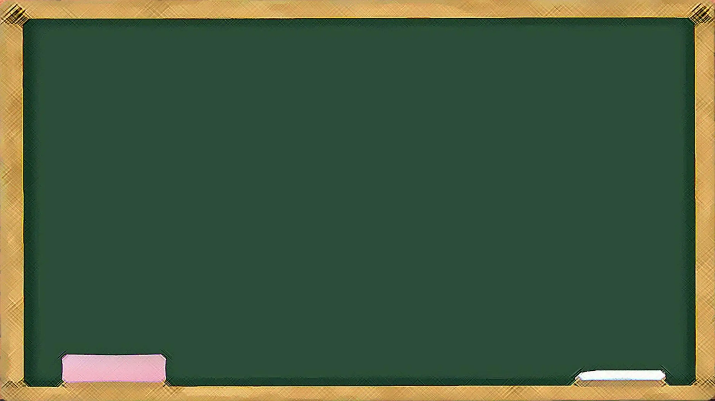


问答与小结
1. 魔法计算棒的主要作用是什么？
A. 煮魔法药水
B. 进行数字运算
C. 制造彩虹
2. 在除法运算中，如果第二个数字是0，应该怎么办？
A. 继续计算，不用担心
B. 喵~ 不管，让计算魔法解决
C. 小心使用，确保第二个数字不为0
Notes:
答案：B。魔法计算棒的主要作用是进行数字运算，让我们轻松获得计算的结果。
答案：C。在除法运算中，如果第二个数字是0，需要小心使用，确保第二个数字不为0。

Slide 32

问答与小结
3. 整数和浮点数在除法运算上的有区别。
4. 使用const修饰符创建的数字可以被修改。
Notes:
答案：真。整数和浮点数在除法运算上的确有不同之处。
答案：错。使用const修饰符创建的数字是不可修改的魔法常数。

Slide 33
问答与小结
5. static修饰符在数字上的魔法作用是什么呢？用自己的话说说吧！
static修饰符可以让数字在函数调用之间保持其值。 它为数字增加了一种特殊的魔法，使得它们在计算的舞台上保持独特的效果。
Notes:
static修饰符可以让数字在函数调用之间保持其值。 它为数字增加了一种特殊的魔法，使得它们在计算的舞台上保持独特的效果。

Slide 34
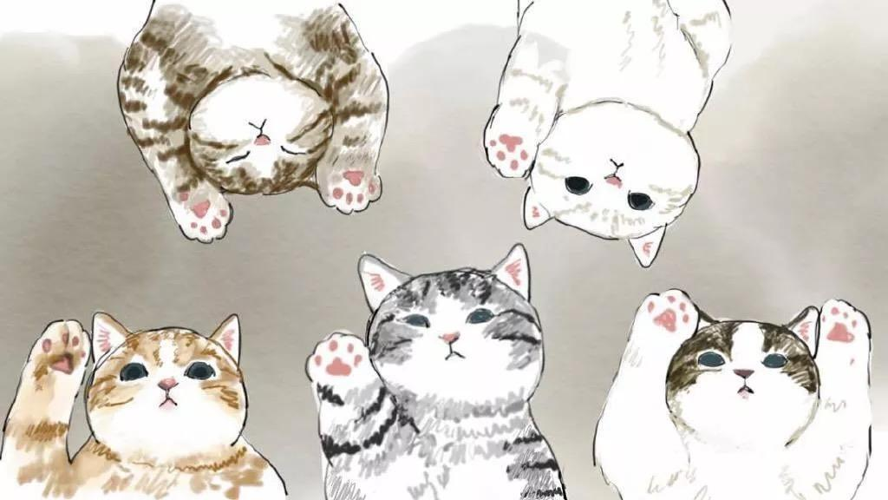
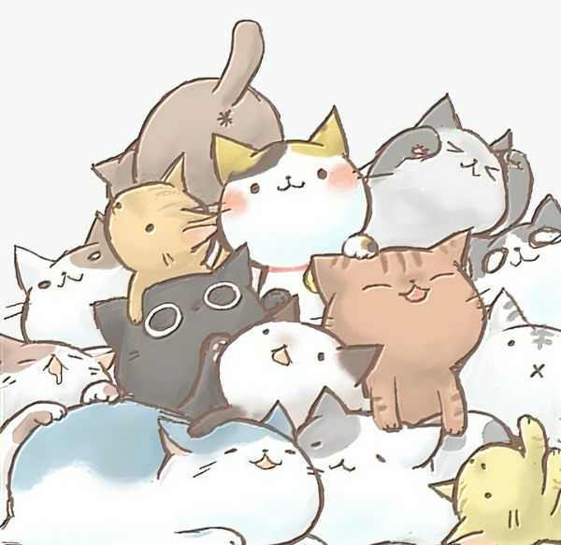
问答与小结
灵活运用基础数据类型可以制作出更多好玩好用的魔法咒语。大家可以挑战更有难度的计算器哦~有不会的可以请教老师。加油哦，小猫老板期待着下一次和你们见面！
c++基础知识及基本数据类型
我们学习了基本数据类型
制作简易计算器
Notes:
static修饰符可以让数字在函数调用之间保持其值。 它为数字增加了一种特殊的魔法，使得它们在计算的舞台上保持独特的效果。

Slide 35
进阶计算器制作
#include <iostream>
#include <sstream>
#include <stack>
#include <cctype>
#include <cmath>
using namespace std;
// 运算符优先级
int precedence(char op) {
if (op == '+' || op == '-') return 1;
if (op == '*' || op == '/') return 2;
if (op == '^') return 3;
return 0;
}
// 计算两个数的运算结果
double applyOp(double a, double b, char op) {
switch (op) {
case '+': return a + b;
case '-': return a - b;
case '*': return a * b;
case '/':
if (b == 0){
cout<<"除数不能为零"<<endl;
}
return a/b;
case '^': return pow(a, b);
}
return 0;
}
Notes:
static修饰符可以让数字在函数调用之间保持其值。 它为数字增加了一种特殊的魔法，使得它们在计算的舞台上保持独特的效果。

Slide 36
进阶计算器制作
// 处理左括号
else if (expression[i] == '(') {
ops.push(expression[i]);
}
// 处理右括号
else if (expression[i] == ')') {
while (!ops.empty() && ops.top() != '(') {
double val2 = values.top(); values.pop();
double val1 = values.top(); values.pop();
char op = ops.top(); ops.pop();
values.push(applyOp(val1, val2, op));
}
ops.pop();
}
// 处理运算符
else {
while (!ops.empty() && precedence(ops.top()) >= precedence(expression[i])) {
double val2 = values.top(); values.pop();
double val1 = values.top(); values.pop();
char op = ops.top(); ops.pop();
values.push(applyOp(val1, val2, op));
}
ops.push(expression[i]);
}
}
while (!ops.empty()) {
double val2 = values.top(); values.pop();
double val1 = values.top(); values.pop();
char op = ops.top(); ops.pop();
values.push(applyOp(val1, val2, op));
}
return values.top();
}
// 计算数学表达式
double evaluate(string expression) {
stack<double> values;
stack<char> ops;
for (size_t i = 0; i < expression.length(); i++) {
if (isspace(expression[i])) continue;
// 处理数字
if (isdigit(expression[i]) || expression[i] == '.') {
stringstream ss;
while (i < expression.length() && (isdigit(expression[i]) || expression[i] == '.')) {
ss << expression[i];
i++;
}
values.push(stod(ss.str()));
i--; // 回退一步
}
Notes:
static修饰符可以让数字在函数调用之间保持其值。 它为数字增加了一种特殊的魔法，使得它们在计算的舞台上保持独特的效果。

Slide 37
进阶计算器制作
int main() {
string expression;
cout << "请输入数学表达式 (支持 +, -, *, /, ^, 括号): ";
getline(cin, expression);
try {
double result = evaluate(expression);
cout << "计算结果: " << result << endl;
} catch (const exception& e) {
cerr << "错误: " << e.what() << endl;
}
return 0;
}
Notes:
static修饰符可以让数字在函数调用之间保持其值。 它为数字增加了一种特殊的魔法，使得它们在计算的舞台上保持独特的效果。

